Slide 1
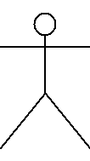
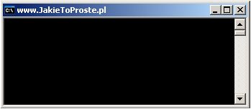
Schemat działania programu
standardowe wejście/wyjście, tzw. konsola
użytkownik
wypisywanie tekstu
wczytywanie danych
wypisywanie tekstu

Slide 2
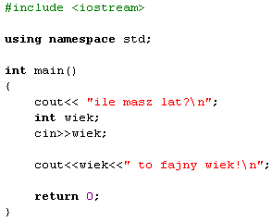

Schemat działania programu
program
standardowe wejście/wyjście, tzw. konsola
użytkownik
cout
wypisywanie tekstu
cin
wczytywanie danych
cout
wypisywanie tekstu

